Slide 1

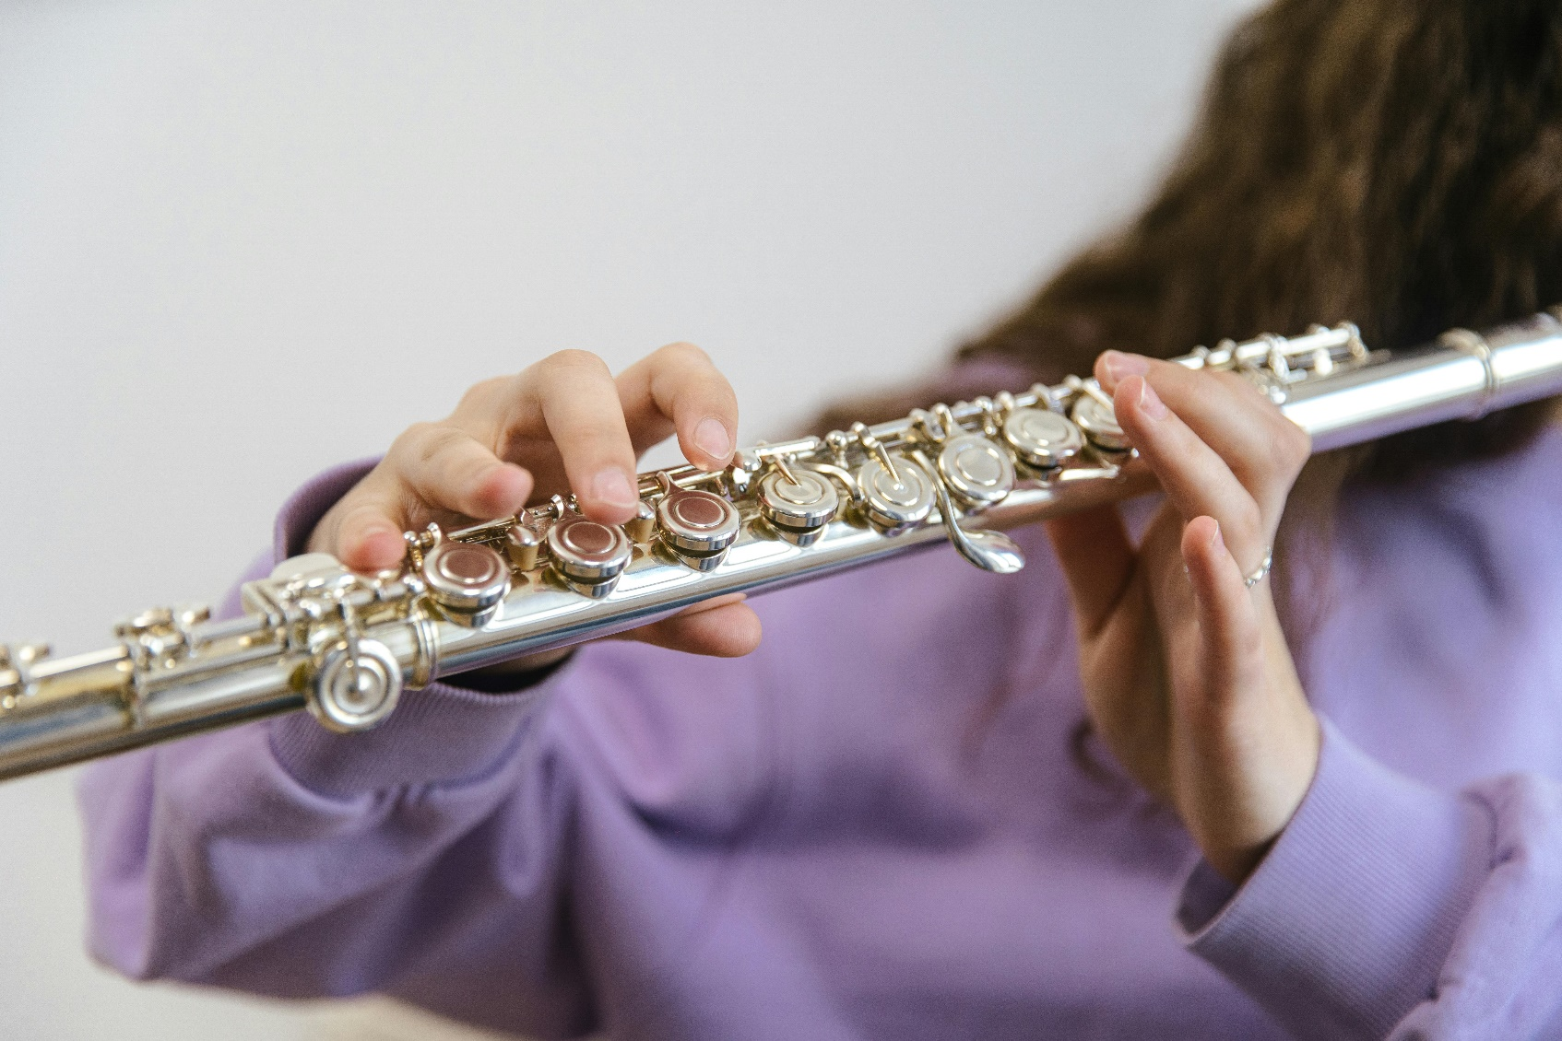
Lyt til fløjtetoner i farver
Gundsø Omsorgscenter
Torsdag den 22.januar
Tirsdag 24.februar
Torsdag 19.marts
Tirsdag den 14.april
Kl. 10.45 – 11.30
Tværfløjtenist Christine Christiansen gæster Gundsø Omsorgscenter med et program bestående af lyse hymner, hits af bl.a. The Beatles, Shubidua og Kim Larsen samt iørefaldende melodier fra musicals.
En spraglet buket af muntre toner, som lytterne kender og kan synge eller nynne med på.
Mellem stykkerne siger Christine et par ord om musikken.
Pårørende er velkommen og det foregår i fællesstuen

